Slide 1

大一轮复习讲义
第39课 创新意识与社会进步

Slide 2
搜集以批判性思维获得创新成果的实例，说明破除迷信的意义和独立思考的价值。
【课标要求】
科学精神：正确理解辩证否定观，正确认识创新的作用，树立创新意识。
公共参与：积极参与到创新型国家的建设中去，提高创新意识，增强创新能力。
【核心素养】

Slide 3
【思维导图】
含义：是事物① 的否定，即自己② 自己，自己③ 自己
特点：是④ 的环节，是⑤ 的环节
实质：是⑥“ ”
自身
否定
发展
辩证否定观
发展
联系
创新意识与社会进步
创新的
依据
扬弃
唯物辩证法的本质：批判的、革命的和创新的
方
法
论
辩证法的革
命批判精神
与创新意识
密切关注⑦ 的实际，敢于突破与实际不相符合的
⑧ ，敢于破除落后的⑨_________
注重研究⑩ ，善于提出⑪ ，敢于寻找⑫ ，
确立新观念，开拓新境界
变化发展着
成规陈说
思想观念
创新的
新情况
新问题
新思路
意义
创新推动社会⑬ 的发展
创新推动生产关系和⑭ 的变革
创新推动人类思维和⑮ 的发展
生产力
创新的社会作用
社会制度
文化

Slide 4
【易错明辨】
1.辩证的否定是事物发展的状态。
分析：错误。辩证的否定是发展的环节，是实现新事物产生和促使旧事物灭亡的根本途径。
2.“扬弃”就是抛弃。
分析：错误。“扬弃”是既肯定又否定，既克服又保留，不是完全抛弃。
3.事物经过辩证的否定实现了向自身的回归。
分析：错误。辩证的否定是发展的环节，通过辩证的否定实现了发展。
4.辩证否定的思维方法就是在绝对不相容的对立中思维。
分析：错误。形而上学的思维方法就是在绝对不相容的对立中思维。

Slide 5
5.只要创新就能推动事物的发展。
分析：错误。推动事物向前发展必须创新，但创新不一定都能推动事物的发展。创新能否推动事物的发展还要看其是否遵循事物发展的客观规律。
6.创新是事物发展的源泉和动力。
分析：错误。矛盾是事物发展的源泉和动力。

Slide 6
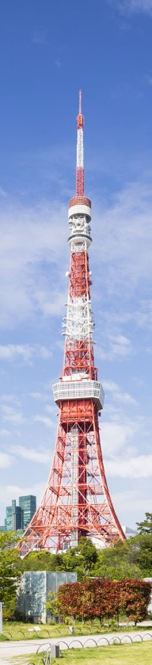
内容索引 /NEI RONG SUO YIN
课时1 辩证否定观
课时2 唯物辩证法与创新意识
大题增分
主观题对“创新意识”的考查

Slide 7

课时1 辩证否定观

Slide 8
考点精讲
1.辩证否定观
含义 | 辩证的否定，是事物自身的否定，即自己否定自己，自己发展自己。但不否认外部力量的具体作用
特征 | ①发展的环节：实现新事物产生和促使旧事物灭亡的根本途径 ②联系的环节：新事物总是吸取、保留和改造旧事物中积极的因素作为自己存在和发展的基础
实质 | “扬弃”。既不是简单地肯定一切，也不是简单地否定一切，而是既肯定又否定，既克服又保留，克服的是旧事物中过时的消极的内容，保留的是旧事物中积极合理的因素
方法论 | 坚持辩证的否定，树立创新意识

Slide 9
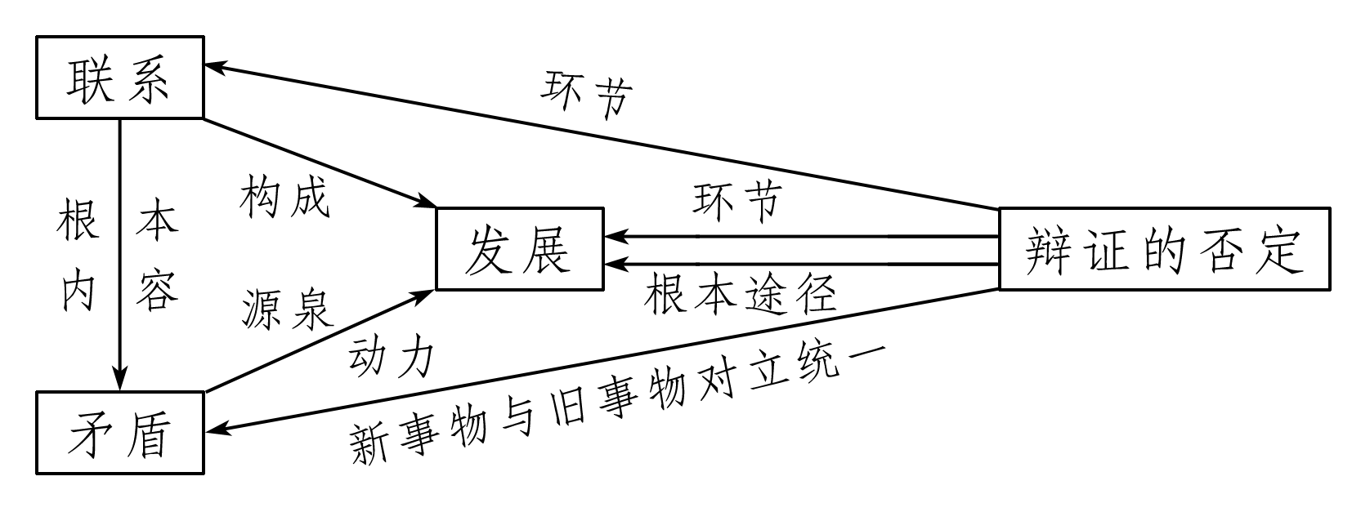
拓展提升 联系、发展、矛盾、辩证否定观之间的内在联系

Slide 10
2.形而上学否定观
(1)观点：否定就是一事物对另一事物的排拒或毁灭，是借助外力作用实现的事物的变化。
(2)特点：要么肯定一切，要么否定一切。

Slide 11
提醒 正确区分辩证否定观与形而上学否定观
 | 辩证否定观 | 形而上学否定观
否定的动力 | 事物自身的否定，是事物内部矛盾双方斗争的结果，是通过事物内部矛盾进行的自我否定 | 否定是外力强加给事物的，是外力作用的结果，是主观任意的否定
否定与肯定的关系 | 辩证否定的实质是“扬弃”，是既克服又保留，克服的是旧事物中过时的消极的内容，保留的是旧事物中积极合理的因素 | 把否定与肯定绝对地割裂，主张要么肯定一切，要么否定一切
否定同发展和联系的关系 | 否定是发展的环节和联系的环节，是实现新事物产生和促使旧事物灭亡的根本途径 | 否定是对旧事物的消灭，是发展的中断、联系的中断

Slide 12
考向探究
考向展示 | 五年考题 | 考情分析
辩证否定观 | 无 | 以热点材料、成语、俗语、警句、漫画等为背景，以选择题或主观题的形式，考查对辩证否定观及其方法论的理解和运用等。
创新意识 | 2019·全国Ⅲ·21

Slide 13
考向1 辩证否定观
典例1 (2018·江苏高考)在保留周围平房原建筑面貌的基础上，内嵌现代木质结构，将古色古香和现代气息相结合……在旧城改造中，某地通过构建“房中房”和公共空间，在老旧四合院中为居民提供符合现代生活标准的居住条件，同时也实现了对老建筑的保护。这给我们的哲学启示是
①要坚持两点论和重点论的统一
②前途是光明的，道路是曲折的
③要树立批判精神和创新意识
④辩证的否定是联系和发展的环节
A.①② B.①④ C.②③ D.③④
√

Slide 14
解析 ③④对：材料中对旧城的改造，既保留了其原有的特色，又对其进行了合理的创新，使得所改造建筑得到了保护和完善，体现了辩证否定观与革命批判精神以及创新意识。
①②排除：材料未体现。故选D。

Slide 15
训练1 以前，在经济全球化深入发展的外部环境下，市场和资源“两头在外”对我国快速发展发挥了重要作用。在当前保护主义上升、世界经济低迷、全球市场萎缩的外部环境下，我们要逐步形成以国内大循环为主体、国内国际双循环相互促进的新发展格局。对此认识正确的是
①这一发展格局的提出坚持了两点论与重点论的统一
②实现这一历史性转变体现了事物的自我否定和自我发展
③新发展格局形成后，我国经济发展就不再需要借助外部力量
④由“两头在外”到国内大循环为主，表明我国主要矛盾发生转变
A.①② B.①④ C.②③ D.③④
√

Slide 16
考向2 树立创新意识
典例2 (2019·全国Ⅲ)中华老字号要成为“常青树”，需要不断创新。从哲学上看，这是因为
①只有不断吐故纳新，事物才能保持旺盛的生命力
②事物的优势和劣势相互转化依赖于人的主观能动性
③只要不断批判和否定，新事物就能保持质的稳定性
④事物只有通过自我否定、自我超越才能得到不断发展
A.①② B.①④ C.②③ D.③④
√

Slide 17
解析 ①④对：创新是坚持辩证否定观的具体体现，是事物发展的需要，只有通过创新，不断吐故纳新，自我否定、自我超越，才能保持旺盛的生命力，才能不断发展。
②错：该论断夸大了人的主观能动性的作用。
③错：说法过于绝对，并且创新并不是要保持事物质的稳定性。

Slide 18
训练2 “惟创新者进，惟创新者强，惟创新者胜”，一直以来，习近平总书记格外重视创新驱动发展，关于创新与发展，习近平这些话掷地有声。“五大发展理念”之首是“创新”；党的十九大报告指出“加快建设创新型国家”，明确“创新是引领发展的第一动力，是建设现代化经济体系的战略支撑”。这表明
①创新引领经济发展、社会进步、民族复兴
②创新是时代的引擎，是社会发展的动力
③科技创新在改革创新中起到了引领作用
④改革创新割断了事物过去与未来的联系
A.①③ B.②④ C.①② D.③④
√

Slide 19
解析 ③与题意无关，材料未体现科技创新的作用；
④错误，改革创新属于辩证的否定，既是发展的环节，也是联系的环节，而不是割断事物过去与未来的联系。

Slide 20
易错矫正
易错点1 误认为辩证否定是事物之间的相互否定
训练1 英国哲学家波普尔说：“如果我们过于爽快地承认失败，就可能使自己发觉不了我们非常接近于正确。”这句话告诉我们
①辩证否定是事物之间的相互否定 ②事物发展是前进性与曲折性的统一 ③矛盾双方在一定条件下相互转化 ④真理是主观性和相对性的辩证统一
A.①③ B.①④ C.②③ D.②④
√
解析 辩证的否定是事物自身的否定，①错误；
真理是客观的，④错误。

Slide 21
易错点2 误认为辩证的否定是事物发展的动力
训练2 (2019·江苏高考)“守得住经典，当得了网红。”在今天这样一个“注意力经济”的时代，一些历史悠久的老字号，也改变了过去固有的思维，在坚守自己传统价值的同时，利用各种互联网平台有效扩大自己的影响，经济效益也随之不断提高。材料中蕴含的哲理是
①创新推动了生产力的发展
②辩证的否定是事物自身的否定
③创新推动生产关系的变革
④辩证的否定是事物发展的动力
A.①② B.①④ C.②③ D.③④
√

Slide 22
解析 老字号改变过去固有的思维，在坚守传统价值的同时，利用互联网平台有效扩大自己的影响，经济效益也得到提高，这体现了创新能够推动生产力的发展，也体现了辩证的否定是事物自身的否定，故①②符合题意。
材料没有体现生产关系的变革，③排除。
矛盾是事物发展的动力，④错误。故选A。

Slide 23
课时精练
一、选择题
1.《光明日报》载文指出，如果没有内在动力，任何外来力量都不可能改变中国。把中华民族伟大复兴仅归之为挑战和应战的外在动力论是不正确的。这一观点蕴含的辩证法道理有
①分析事物发展的原因要着重抓住内部矛盾
②要着力解决影响社会发展的主要矛盾
③辩证的否定不是简单地肯定或否定一切
④辩证的否定是自己否定自己、自己发展自己
A.①③ B.①④ C.②③ D.②④
√
1
2
3
4
5
6
7
8

Slide 24
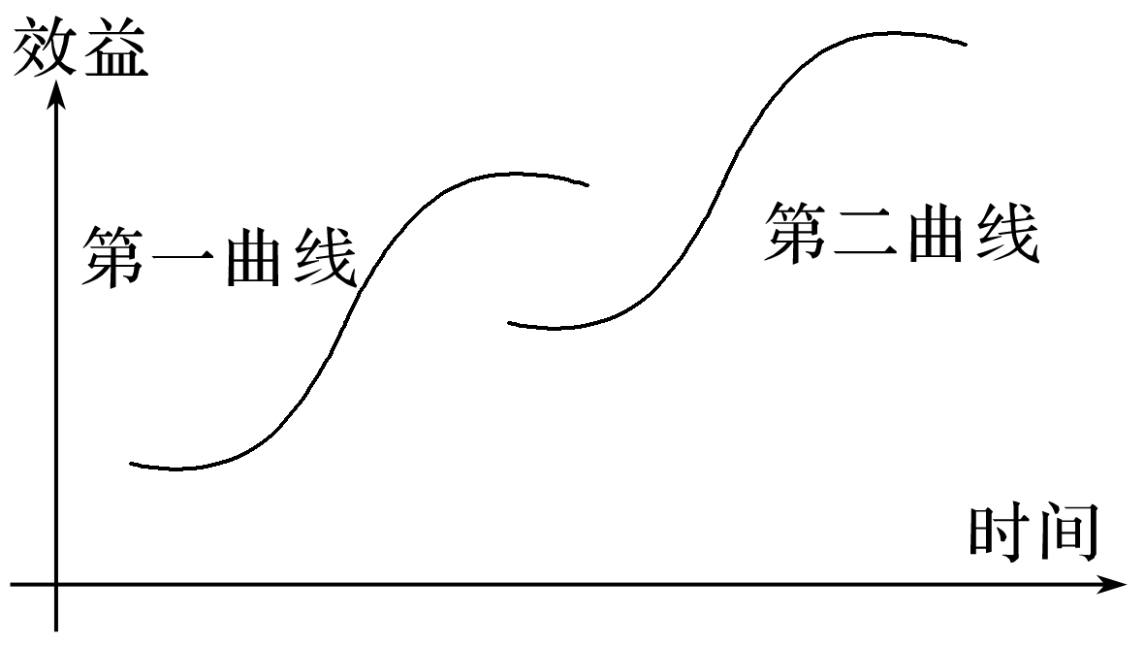
2.第二曲线理论认为，一切事物的发展都逃不开第一曲线，所以需要从不同的角度来思考问题，另辟蹊径，一次次跃过那些由成功铺设的“陷阱”，力争在第一曲线到达巅峰之前，找到二次腾飞的第二曲线，并在第一曲线达到顶点前开始增长，才能实现永续增长，如图。以下说法正确的是
①在第一曲线的基础上必然上升到第二曲线
②事物发展的趋势是前进性与曲折性的统一
③符合发展波浪式前进或螺旋式上升的总趋势
④从第一曲线到第二曲线是一次辩证的否定
A.①② B.①③ C.②④ D.③④
√
1
2
3
4
5
6
7
8

Slide 25
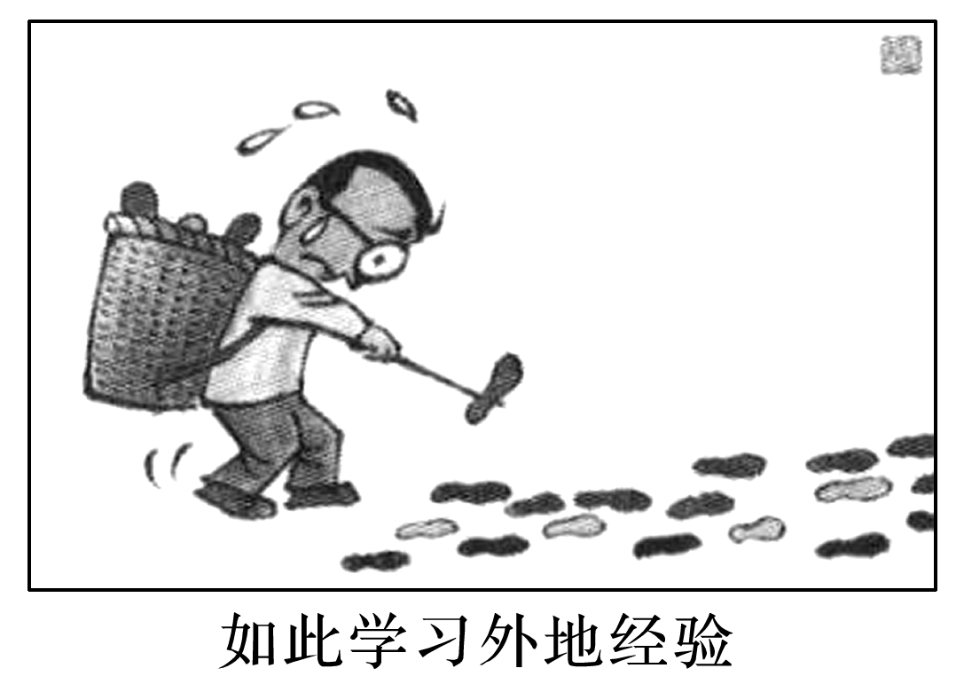
3.阅读漫画，下列对漫画分析正确的是
①他人经验没有从实际出发，不能盲目学习
②学习他人经验要从实际出发，选择适合自己的
③学习他人经验会成为前进中的负担
④要辩证对待他人经验，学会“扬弃”
A.①② B.③④ C.①③ D.②④
√
解析 他人经验符合他人的实际，而不是没有从实际出发，①错误。
照抄照搬学习他人经验会成为前进中的负担，从实际出发学习他人经验会成为前进中的动力，③错误。
1
2
3
4
5
6
7
8

Slide 26
4.一般等价物—金银货币—铸币—纸币—电子货币—数字货币，为我们勾画出了一幅货币产生发展过程的历史画卷。这幅画卷生动直观地体现了
①事物变化发展是一个不断“扬弃”的过程
②实践是推动认识变化发展的根本动力
③事物的矛盾在不同阶段具有不同的特点
④事物的个性寓于共性之中并通过共性表现出来
A.①② B.①③ C.②④ D.③④
√
1
2
3
4
5
6
7
8

Slide 27
5.传统村落，承载乡愁。江苏省认定公布了第一批107个省级传统村落名单，指导各地因“村”制宜编制规划，保护村落留住乡愁乡恋的同时，让乡村绽放新颜、重焕生机。要保护好传统村落，下列做法在方法论上与上述要求内容相一致的是
①重视听取群众意见，在工作中总结成功经验
②避免强行推广同一模式，使工作不能落实
③做好宣传动员工作，调动村民参与积极性
④保护传统要运用现代理念，不能简单守旧
A.②④ B.①② C.③④ D.①③
√
1
2
3
4
5
6
7
8

Slide 28
解析 ②的方法论是具体问题具体分析，④体现了发展的实质，均符合题意；
①的方法论是群众路线，③的方法论是发挥主观能动性，材料均没有体现，排除。
1
2
3
4
5
6
7
8

Slide 29
6.110多年前，詹天佑顺着山势设计出巧妙的“人”字形折返线，创造了中国铁路史上的创举。110多年后，京张高铁八达岭隧道从“人”字形铁路下方穿行而过，实现了这条百年铁路从“人”字到“大”字的突破，更实现了高铁史上自动驾驶的世界性突破。这一突破
①促进了交通方式从无到有的新变化
②实现了铁路技术从量的变化到质的飞跃
③建立了铁路与自然环境新的统一体
④充分体现了我国铁路工作者的创新精神
A.①② B.①③ C.②④ D.③④
√
1
2
3
4
5
6
7
8

Slide 30
解析 高铁自动驾驶的世界性突破强调的是驾驶技术的改变，而不是交通方式的从无到有，①排除。
③与题意不符。
1
2
3
4
5
6
7
8

Slide 31
7.2020年五四青年节前夜，献给新一代青年的宣传片《后浪》登陆《新闻联播》前黄金时段。文中提及：“因为你们(青年)，这个世界会更喜欢中国，一个国家最好看的风景，就是这个国家的年轻人；因为你们，青春充满善良、勇敢、无所畏惧。如果你们依然需要我的祝福，那么，奔涌吧，后浪！”这段对青年人的诚挚祝福说明了
①着眼整体，正确处理好个人与国家的关系
②关注部分，青年的成长关系国家的前途命运
③支持创新，“奔涌的后浪”必定代替“前浪”
④把握趋势，青年的发展可能遭遇困境与挑战
A.①② B.②③ C.②④ D.③④
√
1
2
3
4
5
6
7
8

Slide 32
二、非选择题
8.阅读材料，完成下列要求。
中国人民是英雄的人民，中华民族是伟大的民族！中芯国际集成电路制造有限公司是我国最大的芯片企业，日前美国提出对其进口加以限制，进一步卡中国芯片的脖子。如何破局？华为大有所为，一款“云手机”正式进入公测，这是华为“攻守兼备”的一步战略布局。“云手机”，借鉴谷歌一款“网络”笔记本电脑设计理念，利用我国日益完备的国家网络基础设施，搭载国产中端芯片，将原本只能用单一高端芯片解决的任务拆分放到云端，实现低芯高能。
1
2
3
4
5
6
7
8

Slide 33
结合材料，请选择一个最恰当的哲理，分析华为是如何运用“云手机”破局芯片困境的。
答案 (1)辩证的否定，是事物自身的否定，即自己否定自己，自己发展自己。辩证的否定是联系的环节、发展的环节。辩证的否定既肯定又否定，既克服又保留。辩证否定的实质是“扬弃”，要求我们树立创新意识。
(2)华为利用国内现有的中低端芯片生产能力，依托我国日益完备的网络基础设施，将原本只能用单一高端芯片解决的任务拆分放到云端，实现低芯高能，从而破局芯片困境。
1
2
3
4
5
6
7
8
返回

Slide 34
课时2 唯物辩证法与创新意识

Slide 35
考点精讲
1.辩证法的革命批判精神与创新意识
理论依据 | 世界是永不停息地变化发展的
基本内涵 | 辩证法在对现存事物的肯定的理解中同时包含对现存事物的否定的理解，即对现存事物必然灭亡的理解；辩证法对每一种既成的形式都是从不断的运动中，因而也是从它的暂时性方面去理解；辩证法不崇拜任何东西，按其本质来说，它是批判的、革命的和创新的

Slide 36
二者关系 | 辩证法的革命批判精神和创新意识是紧密联系在一起的。创新是对既有理论、实践的突破，要创新就要有批判和发展
方法论 | ①密切关注变化发展着的实际，敢于突破与实际不相符合的成规陈说，敢于破除落后的思想观念 ②注重研究新情况，善于提出新问题，敢于寻找新思路，确立新观念，开拓新境界

Slide 37
拓展提升 创新的哲学依据
唯物论角度 | 坚持尊重客观规律与发挥主观能动性的统一，坚持实事求是与解放思想的统一
辩证法角度 | ①事物是不断发展的，发展的实质是新事物的产生和旧事物的灭亡。只有创新，才能实现事物的发展 ②辩证的否定是发展的环节，是实现发展的根本途径，要求我们树立创新意识 ③辩证法的本质是批判的、革命的和创新的，辩证法的革命精神和批判性思维要求我们树立创新意识
认识论角度 | 认识的反复性、无限性和上升性要求我们与时俱进，开拓创新，在实践中认识和发现真理，在实践中检验和发展真理

Slide 38
2.创新的社会作用
作用 | 表现
推动社会生产力的发展 | 创新更新了人们的生产工具，促进了生产技术的进步，提高了劳动者的素质，开辟了更广阔的劳动对象，推动了社会生产力的发展
推动生产关系和社会制度的变革 | 实践基础上的理论创新是社会发展和变革的先导。通过理论创新推动制度创新、科技创新、文化创新以及其他各方面的创新
推动人类思维和文化的发展 | 实践基础上的理论创新和理论指导下的实践创新，在推动科技发展的同时，也使得人类认识的对象日益扩大，使得人类思维的能力和水平不断提高；人类文化的发展是通过创新实现的

Slide 39
总之，创新是引领发展的第一动力。当今世界，经济社会发展越来越依赖于理论、制度、科技、文化等领域的创新。谁在创新上先行一步，谁就拥有引领发展的主动权，我们必须把发展基点放在创新上

Slide 40
拓展提升 创新的内容及其关系
创新包括实践创新、理论创新、制度创新、科技创新、文化创新及其他创新。其中，实践创新是基础，理论创新是先导，制度创新是保障，科技创新是动力，文化创新是智力支持。它们相互促进，密不可分。

Slide 41
考向探究
考向展示 | 五年考题 | 考情分析
辩证法的革命批判精神与创新意识 | 2020·全国Ⅱ·40(1) 2019·全国Ⅲ·23 2018·全国Ⅰ·40(3) 2017·全国Ⅰ·21 2017·全国Ⅱ·40(1)(3) | 结合具体材料分析辩证法的革命批判精神与创新意识、创新的社会作用是考试的重点和难点，选择题和主观题皆有考查，能力要求较高。
创新的社会作用 | 2016·全国Ⅱ·21

Slide 42
考向1 辩证法的革命批判精神与创新意识
典例1 (2019·全国Ⅲ)废旧塑料的回收利用一直受到污水排放问题的困扰。一位“草根发明家”转变思路，经过反复试验，研制成无水清洗的废旧塑料自动化生产线，脏兮兮的废旧塑料进入生产线，变成了“新鲜、干净”的塑料颗粒。这表明
①实践的需要推动人的创新能力不断发展
②批判性思维能够促进认识发展和实践创新
③观念创新决定着创新思维活动的内容和性质
④能否应用于实践是衡量创新成功与否的唯一标准
A.①② B.①④ C.②③ D.③④
√

Slide 43
解析 材料表明实践的需要推动人的创新能力不断发展，批判性思维能够促进认识发展和实践创新，①②符合题意。
③中“决定”犯了唯心主义的错误。
衡量创新是否成功还要看其能否促进实践的发展，④错误。故选A。

Slide 44
训练1 古希腊思想家欧里庇得斯认为，人最可贵的品质是能明智地意识到什么不该相信。这句话给我们的启示是
①不断提高个人能力，推翻现有真理
②不迷信权威，敢于破除落后观念
③亲力亲为，不相信现有理论
④善于提出新问题，开拓新境界
A.①② B.①③ C.②④ D.③④
√
解析 ①中“推翻现有真理”的观点错误。
认识的途径不是唯一的，有直接经验和间接经验，不一定都要亲力亲为，③不选。

Slide 45
考向2 创新的社会作用
典例2 (2016·全国Ⅱ)某市打造北斗卫星导航功能型平台，初步建成智能公交应用、高精度位置服务等六大应用系统和产业技术创新基地等，部署完成了78 275台套北斗终端，产品商业性开发应用取得显著成效，北斗卫星导航系统也在应用中得到进一步完善。这表明
①转化为现实生产力是科技创新价值的重要体现
②不断发展的社会需要是科技创新的重要动力
③科技创新以思想观念的创新为先导
④科技创新总是通过吸收、改造传统技术而实现
A.①② B.①③ C.②④ D.③④
√

Slide 46
解析 打造北斗卫星导航功能型平台，建成应用系统和产业技术创新基地，部署完成78 275台套北斗终端，产品商业性开发应用取得显著成效，这是通过科技创新转化为生产力的体现，①当选；
北斗卫星导航系统在应用中得到进一步完善，表明不断发展的社会需要是科技创新的重要动力，②当选，答案为A。
实践基础上的理论创新是科技创新的先导，③错误；
科技创新需要正确对待传统技术，但并非“总是通过吸收、改造传统技术而实现”，④错误。

Slide 47
训练2 GEP是指生态系统为人类福祉和经济社会可持续发展提供的最终产品与服务价值的总和。GEP的提出，既可以作为量化生态文明建设的重要抓手，也可以作为领导干部考核的定量指标，同时作为生态效益补偿和自然保护、生态修复成效提供量化依据，对我国生态文明建设将会产生更多正向激励，助力美丽中国的蓝图变为现实。这表明
①制度创新为社会发展提供保证
②创新能够开拓社会发展新境界
③创新要求对原事物彻底否定
④理论创新可以引领社会的变革
A.①③ B.①④ C.②③ D.②④
√

Slide 48
解析 GEP的提出属于理论创新，这对我国生态文明建设将会产生更多正向激励，助力美丽中国的蓝图变为现实，说明理论创新可以引领社会的变革，开拓社会发展新境界，②④正确；
材料没有涉及制度创新，①不符合题意；
创新是对原事物的辩证否定，③错误。

Slide 49
易错矫正
易错点1 误认为要创新就是对以往的否定和对现实的肯定
训练1 党的十九届四中全会指出，公有制为主体、多种所有制经济共同发展，按劳分配为主体、多种分配方式并存，社会主义市场经济体制等基本经济制度，既体现了社会主义制度优越性，又同我国社会主义初级阶段生产力发展水平相适应，是党和人民的伟大创造。这一伟大创造是
①对以往的否定和对现实的肯定
②在实践基础上探索和发展真理
③植根中国大地的制度创新
④遵循上层建筑要适应经济基础的规律
A.①② B.①④ C.②③ D.③④
√

Slide 50
解析 辩证的否定既不是简单地肯定一切，也不是简单地否定一切，而是既肯定又否定，既克服又保留，不能把对以往的否定和对现实的肯定截然分开，①错误。
材料阐释的是生产关系与生产力的关系，而不是阐释上层建筑要适应经济基础，④排除。

Slide 51
易错点2 误认为丰富的专业知识是创新思维的源泉
训练2 某饭店老板请来许多一流的建筑师和工程师，探讨如何扩建狭小老旧的电梯。他们一致认为：饭店必须停业半年才能扩建好电梯。饭店一位清洁工说：“要是我，就会直接在屋外装上电梯。”根据清洁工的建议，新电梯很快安装好了。这是建筑史上第一次把电梯安装在室外。这一案例表明
①丰富的专业知识是创新思维的源泉
②丰富的实践经验必然促进思维创新
③正确发现和提出问题是创新的首要环节
④创新是对既有理论和实践的突破
A.①② B.②③ C.①④ D.③④
√

Slide 52
解析 ①说法错误，创新思维的源泉是社会实践；
②说法过于绝对，丰富的实践经验不一定能促进思维创新；
清洁工的建议是正确发现和提出问题的表现，③正确；
建筑史上第一次把电梯安装在室外，是一种创新，是对既有理论和实践的突破，④正确。

Slide 53
课时精练
一、选择题
1.如何让玉雕作品更具时代性，让玉石具有更多文化味，“在继承中发展，在发展中继承”，努力实现传统玉雕技艺的创造性转化、创新性发展，是岫岩玉雕传承人一直在思考的问题。这就必须通过一个个技法、一件件作品，让散落在自然界中的玉石活起来。这告诉我们
①对传统文化的辩证否定就是对传统文化的“抛弃” ②必须坚持唯物辩证法的革命批判精神和创新意识 ③对传统玉雕技艺应先肯定后否定，先克服后保留 ④辩证的否定既是事物发展的环节，也是联系的环节
A.①② B.①③ C.②④ D.③④
√
1
2
3
4
5
6
7
8

Slide 54
解析 材料中“在继承中发展，在发展中继承”，努力实现传统文化的创造性转化、创新性发展，表明辩证法的本质是批判的、革命的和创新的，辩证的否定是事物发展和联系的环节，②④符合题意；
①表述错误，对传统文化的辩证否定是“扬弃”；
③观点错误，辩证的否定是既肯定又否定，既克服又保留，而不存在先后的过程。故选 C。
1
2
3
4
5
6
7
8

Slide 55
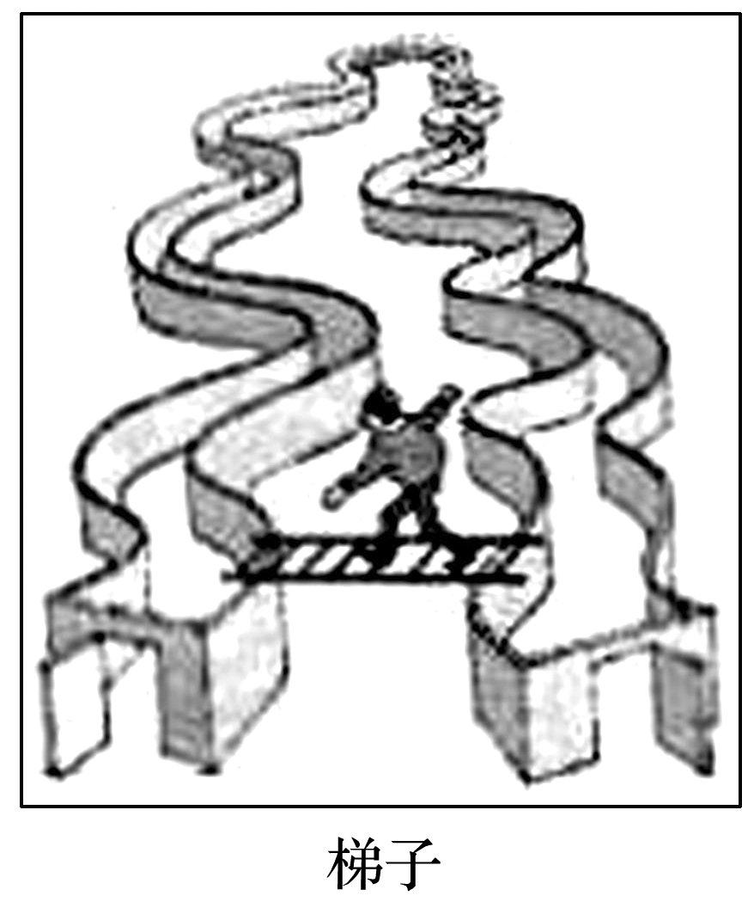
2.漫画启示我们
①要破除不合时宜的成规陈说
②要不断研究新问题，寻找新思路
③要突破客观规律的制约
④要不断超越客观条件
A.①② B.②③ C.①④ D.③④
√
解析 漫画中的人通过搭建梯子避免走弯路，这启示我们要打破固有思维，注意研究新情况，寻找新思路，①②符合题意；
规律是客观的，不能被突破，③观点错误；
人不能超越客观条件，④观点错误。故选A。
1
2
3
4
5
6
7
8

Slide 56
3.薄荷能散发出一种清爽怡人的味道，是因为其中包含一种叫薄荷醇的物质。但令人意想不到的是，科学家们将薄荷醇及其衍生物用于考古后，竟有效减缓、甚至避免了文物因发掘时环境突变而损毁。该技术作为中国自主知识产权的开创性成果，已推广应用到秦始皇兵马俑遗址、海昏侯墓等65处重要考古发掘工地，抢救了2 000多件脆弱文物和珍稀化石。这表明
①转化为现实生产力是科技创新价值的重要体现
②科技创新总是通过吸收、改造传统技术而实现
③科技创新是人类探索世界的有效的适应性活动
④科学技术的内在本质决定了其价值的外在表现
A.①② B.②③ C.③④ D.①④
√
1
2
3
4
5
6
7
8

Slide 57
4.2020年7月23日，我国首颗火星探测器“天问一号”成功发射。“天问一号”火星探测器使用了我国独立自主研发的多项“黑科技”，不仅极大拓展了我国对火星的认知，而且带动了我国航天和相关高科技技术的快速发展。这表明
①创新推动生产力的发展 ②科技创新是知识创新的先导 ③实践是认识发展的根本动力 ④追求真理是科技创新的根本目的
A.①② B.①③ C.②④ D.③④
√
解析 理论创新是先导，②错误。
科技创新的根本目的是社会实践，④错误。
1
2
3
4
5
6
7
8

Slide 58
5.(2017·江苏高考)某村本来比较落后，村支书王某想到一个创业的“点子”，希望把该村打造成3D壁画村。起初村里的老人们非常反对，认为没有什么用。但后来随着计划的实施，游客越来越多，村里的收入大为增加，老人们的态度也逐渐转变。由此可见
①创新推动生产力的发展
②认识具有反复性
③创新推动社会制度的变革
④认识具有普遍性
A.①② B.①③ C.②④ D.③④
√
1
2
3
4
5
6
7
8

Slide 59
解析 村支书王某想到的创业“点子”为本村经济发展带来可观的变化，①入选；
“老人们开始非常反对”，后来“态度逐渐转变”，可见认识具有反复性，②入选；
社会制度的变革与题意无关，③排除；
认识具有反复性、无限性、上升性，不具有普遍性，④错误。故答案选A。
1
2
3
4
5
6
7
8

Slide 60
6.DI是头脑创新思维竞赛的简称，是一项培养青少年创造性的比赛。DI的理念是培养学生动手、创新、综合运用科学知识的能力，激发学生的想象力。DI创新思维
①符合唯物辩证法的要求 ②能够推动人类思维方式的变革 ③是事物发展的源泉和动力 ④是在绝对不相容的对立中思维
A.①② B.①③ C.②④ D.③④
√
解析 创新思维是唯物辩证法的要求，有利于推动人类思维方式的变革，①②正确。
矛盾是事物发展的源泉和动力，③错误。
在绝对不相容的对立中思维属于形而上学的思维方式，④错误。
1
2
3
4
5
6
7
8

Slide 61
7.某地抛弃“门票经济”思维，结合自身优势大力提升区域内基础设施建设水平和景区文化内涵，提供多样化的旅游产品，提高游客的落地体验度和满意度，推动旅游业从景点旅游向全域旅游转变。这一转变得益于
①以实践创新推动理论创新
②以思维创新引领实践创新
③勇于彻底否定传统经验和传统做法
④在事物的运动变化中把握和利用规律
A.①③ B.②③ C.②④ D.③④
√
1
2
3
4
5
6
7
8

Slide 62
二、非选择题
8.阅读材料，完成下列要求。
面对网络综艺全方位覆盖受众，电视综艺节目恰恰需要“守正创新”，既不能“乱花渐欲迷人眼”，也不能墨守成规不进取。在发展定位上，不妨“两条腿走路”。一方面，电视综艺要基于自身品牌优势和长期积淀的资源，坚守以人民为中心的创作路径，创作内核正、品相好、能传播的好节目，推出更多同新时代相匹配的综艺节目精品。另一方面，坚持融合发展，抓住移动化、可视化、社交化等特点，树立“一体化发展、移动端优先”的意识，力争在移动传播时代推出“刷屏产品”。
1
2
3
4
5
6
7
8

Slide 63
结合材料，运用树立创新意识的知识，分析电视综艺节目需要“守正创新”的依据。
答案 (1)辩证的否定，是事物自身的否定，辩证否定观要求我们树立创新意识。
(2)辩证的否定是自己否定自己，自己发展自己。面对网络综艺全方位覆盖受众，电视综艺节目需要“守正创新”。
(3)辩证的否定是发展的环节，是联系的环节。电视综艺的创新要基于自身品牌优势和长期积淀的资源，要与新时代相匹配。
(4)要注重研究新情况，善于提出新问题，敢于寻找新思路，确立新观念，开拓新境界。既不能“乱花渐欲迷人眼”，也不能墨守成规不进取，不妨“两条腿走路”。
1
2
3
4
5
6
7
8
返回

Slide 64
大题增分
主观题对“创新意识”的考查
设问方式
原因类 | 结合材料，运用辩证否定观(辩证法的革命批判精神与创新意识)的知识，分析××成功的原因
辨析类 | 请运用辩证否定观的知识，对××观点加以评析
措施类 | 结合材料，从辩证否定观(辩证法的革命批判精神与创新意识)角度，谈谈应怎样做××事

Slide 65
典例剖析
(2020·全国Ⅱ)阅读材料，完成下列要求。
脱贫攻坚是历史给出的时代考题，广大青年成为解答时代考题的生力军。
乡村网红青年小甘搭乘“短视频＋电商”的快车，开辟山区农产品销售新渠道，2018年，其团队共推介销售农副产品400多万公斤，产值超过2 300万元，实现了和大山里的乡亲们“一起走上致富路”的理想。
青年教师胡博士，“一门心思帮助村民脱贫”，运用大数据，精准解决农村贫困户就业和培训难题。他与当地的就业部门合作，打造智能就业平台，实现劳动力与岗位智能化匹配，3年推荐就业岗位超12万次；开发培训人员智能化管理体系，有针对性地为贫困户提供订单式岗位培训。

Slide 66
青年学子小锋休学创业，投身高效晶硅太阳能材料的批量制造，致力于光伏扶贫。他使用公司自产太阳能电池板，帮助居民在自家屋顶建光伏电站，将太阳能资源转化为电能，居民从售电款中获得分红，目前已有陕西、河北、广西等地千户居民成功脱贫。
立志“帮老百姓脱贫”的海归青年小静辞掉北京的工作，返回“中国山楂之乡”创业。她组建山楂研发团队，用科技提升山楂的附加值，促进山楂产业转型升级；通过吸纳1 400余户贫困户入股、建立扶贫工厂、带动就业等，帮助当地农民增收。
在脱贫攻坚的主战场，一代青年正用青春演绎着一个个精彩的扶贫故事，涓涓细流正汇聚成乡村振兴的时代洪流。
运用创新意识的知识，说明四位青年为什么能够在脱贫攻坚的主战场作出贡献。(12分)

Slide 67
 | 获取信息 | 调用知识
审 设 问 | 知识限定：创新意识的知识 | 树立创新意识的要求、创新的社会作用
 | 设问指向：四位青年为什么能够在脱贫攻坚的主战场作出贡献
 | 题目类型：原因类

Slide 68
密切关注变化发展着的实际
审 材 料 | 信息点①：小甘搭乘“短视频＋电商”的快车，开辟山区农产品销售新渠道
 | 信息点②：青年教师胡博士，运用大数据精准解决农村贫困户就业和培训难题
 | 信息点③：青年学子小锋投身高效晶硅太阳能材料的批量制造，致力于光伏扶贫
 | 信息点④：青年小静组建山楂研发团队，用科技提升山楂的附加值，帮助当地农民增收
寻找新思路
研究新情况、提出新问题
创新推动生产力的发展，科技创新促进产业转型升级

Slide 69
创新意识要求人们关注变化发展着的实际，注意研究新情况，善于提出新问题，敢于寻找新思路，开拓新境界。关注脱贫攻坚的社会需要，坚持创新引领发展；开拓农产品产销新模式，运用新技术开发闲置资源，科技创新促进产业转型升级，打造智能就业与培训平台，为脱贫攻坚作出贡献。
写 答 案

Slide 70
答题术语
如何运用创新意识的知识分析和解决问题
1.辩证的否定是发展的环节，是实现新事物产生和促使旧事物灭亡的根本途径，要求我们树立创新意识。
2.辩证法的本质是批判的、革命的和创新的，辩证法的革命精神和批判性思维要求我们树立创新意识。
3.密切关注变化发展着的实际，敢于突破与实际不相符合的成规陈说，敢于破除落后的思想观念。
4.注重研究新情况，善于提出新问题，敢于寻找新思路，确立新观念，开拓新境界。

Slide 71
热点加练
“新基建”如何助力我国经济高质量发展
《新华字典》是中华人民共和国成立后出版的第一部以白话释义、用白话举例的字典，也是迄今最有影响、最具权威的一部小型汉语字典，堪称小型汉语语文辞书的典范。
中华人民共和国成立之初百废待兴，国民经济要恢复，国民教育要普及，干群文化要提高，编撰一本能够满足国人学习文化、读写文字需求的权威字典成为当务之急。第1版《新华字典》的编撰工作克服了缺少编撰人才、编撰工具简陋等因素，由叶圣陶先生和魏建功先生带领团队经过艰辛的逐字商讨、修订，耗时3年，最终出版问世。

Slide 72
此后的70多年，《新华字典》平均每5年进行一次修订，它就如同一台影像机，记录、反映了中华人民共和国这70多年的风雨变迁。翻开第1版，书的装帧设计还是线装书的样式，里边的字体都是繁体字和数量繁多的生僻字。最为特殊的是，它的检字手段还是民国时期创立的“音标”。六七十年代的版本，各种“主义”和“思想”的词汇特别多；八九十年代则大量收录了经济、法律、技术的词汇；新世纪以后的版本在编撰上进一步体现了规范性、科学性和时代性，100 多个新词和环保意识的体现成为修订版的闪亮点。

Slide 73
2020年8月10日，《新华字典》再度更新。它首次使用冷激光打码技术，通过一书一码，让《新华字典》有了电子“身份证”，为读者提供了防伪查询、物流追溯、资源链接等增值服务。第12版保留全书按音序排列，另附《部首检字表》的编撰特点，共收单字13 000 多个，收带注解的词语3 300多个，增添新词达100多个，如“初心”“粉丝”“截屏”“二维码”等；增补了50个字词新义新用法，包括“卖萌”“拼车”等；增补实用字音，如“‘鲗(鰂)’zé用于地名：～鱼涌(chōnɡ)(在香港特别行政区)”；同步发行应用程序App，通过新华字典App扫描纸质书每一页的二维码，可看书写笔画、听正确读音，实现了媒体融合的二次升级，让文字有了声音，让笔画有了动态，看听结合，动静相伴。

Slide 74
结合材料，运用创新意识与社会进步的知识，分析12版《新华字典》的历史变迁。
答案 (1)辩证的否定，是事物自身的否定，即自己否定自己，自己发展自己。12 个版本的《新华字典》就是在不断地自我发展。
(2)辩证否定的实质是“扬弃”，要求我们树立创新精神。每个版本都是随着时代的发展对以前版本的取其精华、去其糟粕，而且不断融入时代新元素，在编撰体例、释义等方面不断创新。
(3)辩证的否定是联系的环节。新版的《新华字典》在旧版本的基础上吸取、保留和改造旧版本中的积极因素作为自己发展的基础。

Slide 75
(4)辩证的否定是发展的环节。新版本取代旧版本，实现新事物产生，旧事物灭亡，实现《新华字典》自己对自己的否定，从而实现发展。
(5)辩证法的本质是批判的、革命的和创新的，要求我们密切关注变化发展着的实际，敢于突破与实际不相符合的成规陈说，敢于破除落后的思想观念；注重研究新情况，善于提出新问题，敢于寻找新思想，确立新观念，开拓新境界。《新华字典》每个版本都是对以前版本的破旧立新，都是根据当前的社会发展状况，与时俱进的收录新词语、新释义，不断促进了汉语言文化的发展。
返回

Slide 76
大一轮复习讲义
本课结束
更多精彩内容请登录：www.xinjiaoyu.com

